Slide 1

BÁO CÁO PHÂN TÍCH TIỂU ĐƯỜNG
TRẦN CHÍ VỸ - 321358065

Slide 2

Định nghĩa vấn đề
Bệnh đái tháo đường (tiểu đường) là một trong những bệnh mạn tính phổ biến và gây nhiều biến chứng nguy hiểm. Bộ dữ liệu Pima Indians Diabetes Database (PID) được sử dụng để xây dựng mô hình dự đoán khả năng mắc bệnh tiểu đường dựa trên các đặc điểm lâm sàng và nhân khẩu học.
gồm dữ liệu vào và kết quả với kết quả là:
0: Không mắc tiểu đường
1: Mắc tiểu đường

Slide 3
Các bước thực hiện
  Chuẩn bị vấn đề
  Phân tích dữ liệu
  Chuẩn bị dữ liệu

Slide 4
1/Chuẩn bị vấn đề

Slide 5
KHAI BÁO THƯ VIỆN
các thư viện cần thiết
Ý chính
NẠP DỮ LIỆU
đọc file theo đường dẫn

Slide 6
2/Phân tích dữ liệu

Slide 7

  Dữ liệu có 8 thuộc tính đầu vào để phân lớp:Pregnancies,Glucose, BloodPressure, SkinThickness, Insulin, BMI, DiabetesPedigreeFunction, Age
  Các thuộc tính có đơn vị đo khác nhau (không đồng nhất):Ví dụ: Glucose (mg/dL), BloodPressure (mm Hg), BMI (kg/m²), Age (năm), …T
  Tổng số dòng dữ liệu là 768 mẫu
  Dữ liệu để hân lớp nằm ở cột Outcome (giá trị nhị phân: 0 = không mắc bệnh, 1 = mắc bệnh)
Hiển thị một số thông tin về dữ liệu
  Số dòng, số cột của dữ liệu
  Kiểu dữ liệu của từng cột
  5 dòng đầu và 5 dòng cuối của bảng dữ liệu
  Thông tin chung về dữ liệu

Slide 8
Kiểm tra tính toàn vẹn của dữ liệu
  Dữ liệu có bị trùng lặp không? Hiển thị dòng bị vi phạm.
  Dữ liệu có tồn tại giá trị Null không? Hiển thị dòng bị vi phạm. Dữ liệu có tồn tại giá trị NaN không? Hiển thị dòng bị vi phạm.
*+ Dữ liệu không có giá trị rỗng (NaN, Null)
+ không bị trùng nhưng vẫn thấy có 0

Slide 9
  Bộ dữ liệu có 768 mẫu, không bị thiếu giá trị (non-null = 768 cho tất cả cột).
  Một số thuộc tính có giá trị 0 bất thường:
  Glucose, BloodPressure, SkinThickness, Insulin, BMI → về mặt y học không thể bằng 0, đây có thể coi là giá trị thiếu (missing values).
  Thuộc tính Insulin có độ lệch chuẩn lớn (σ ≈ 115), giá trị max lên tới 846, cho thấy dữ liệu có nhiều ngoại lai (outliers).
  Tuổi (Age) có min = 21 (đúng vì bộ dữ liệu chỉ gồm phụ nữ ≥ 21 tuổi), max = 81.
  Biến mục tiêu Outcome có mean = 0.35 → tức là 34.9% bệnh nhân mắc tiểu đường, còn lại 65.1% không mắc → dữ liệu mất cân bằng nhẹ.
Các tính chất thống kê trên dữ liệu số
  Count, Mean, Standard Deviation, Minimum Value
  25th Percentile, 50th Percentile (Median), 75th Percentile, Maximum Value

Slide 10
Tần số xuất hiện (Distribution) trên dữ liệu phân lớp (Class) và dữ liệu danh mục (Category)
  Đối với bài toán phân lớp (classification problem), chúng ta cần tính số lần xuất hiện của thuộc tính phân lớp. Điều này là cần thiết cho vấn đề mất cân bằng (highly imbalanced problems) giữa các lớp nhằm cần xử lý đặc biệt trong bước chuẩn bị dữ liệu.
  Dữ liệu cần phân loại bị hoặc không bị tiểu đường
  Các lớp bị mất cân bằng
  xử lý ở phần chuẩn bị dữ liệu

Slide 11

  Giữ nguyên
    Với tỷ lệ 65–35 này, nhiều model (Logistic Regression, Random Forest, XGBoost, v.v.) vẫn train ổn.
    Nhưng khi đánh giá, nên dùng Precision, Recall, F1-score thay vì Accuracy.
  Cân bằng bằng kỹ thuật Resampling
    Oversampling lớp thiểu số (Outcome=1) → dùng SMOTE hoặc RandomOversampler.
    Undersampling lớp đa số (Outcome=0).
    Kết hợp cả hai (SMOTEENN, SMOTETomek).
Xử lý dữ liệu mất cân bằng

Slide 12
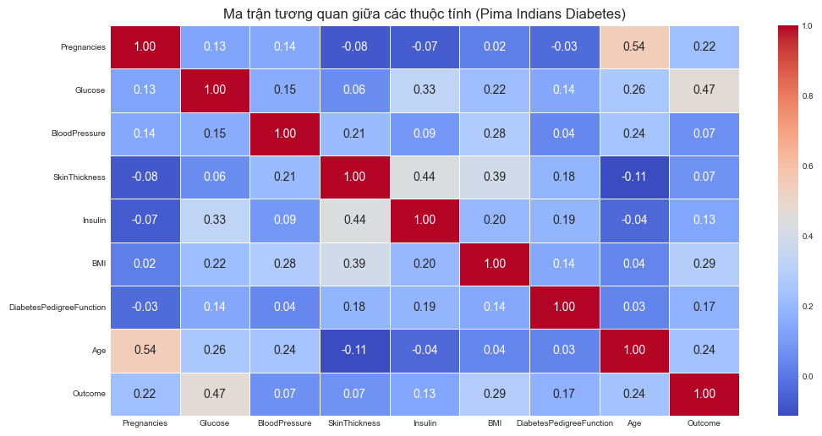
Mối tương quan

Slide 13
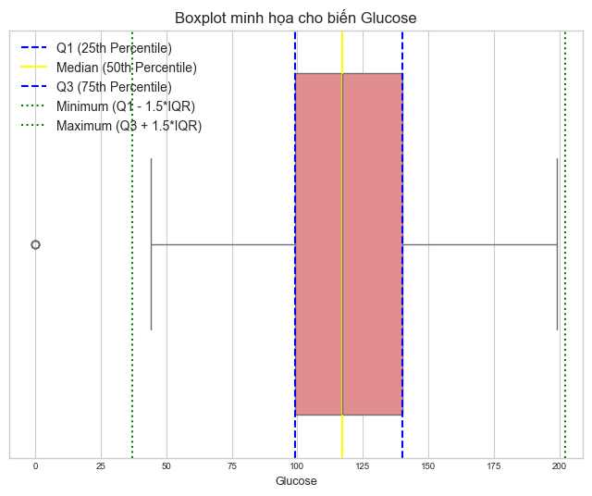
Hiển thị trên từng tính chất đơn (Univariate Plots)

Slide 14
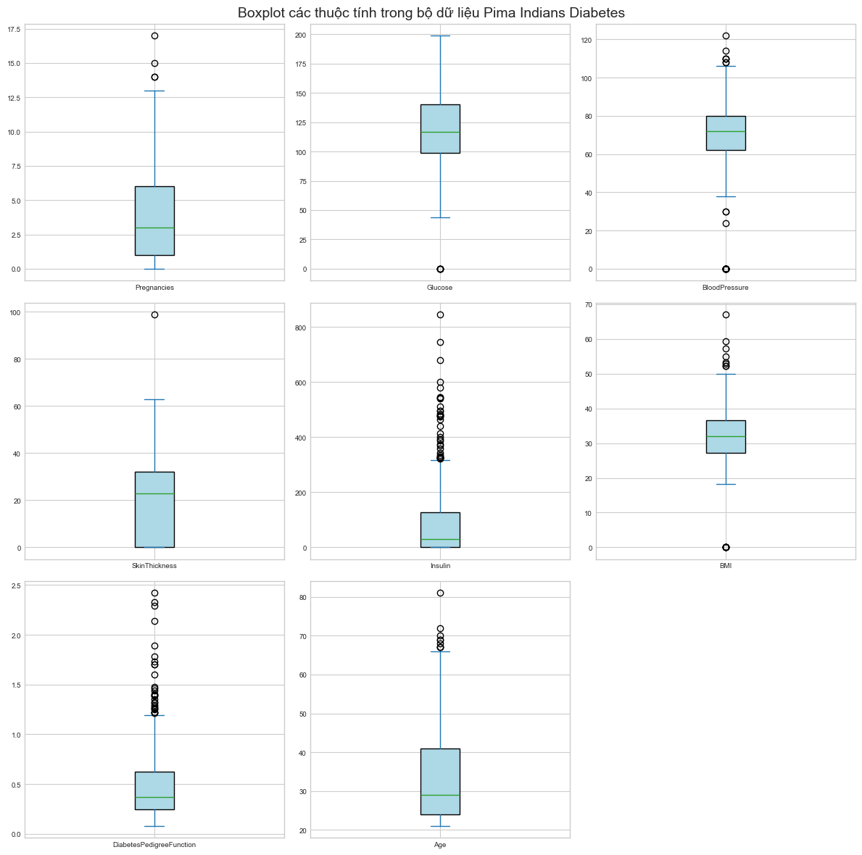
Hiển thị trên từng tính chất đơn (Univariate Plots)

Slide 15
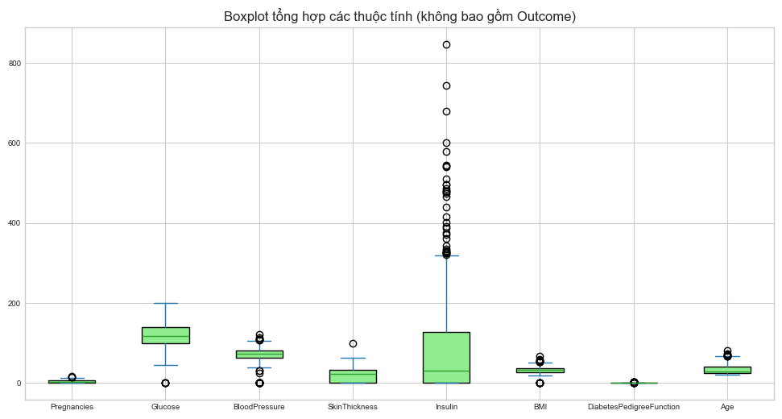

Slide 16
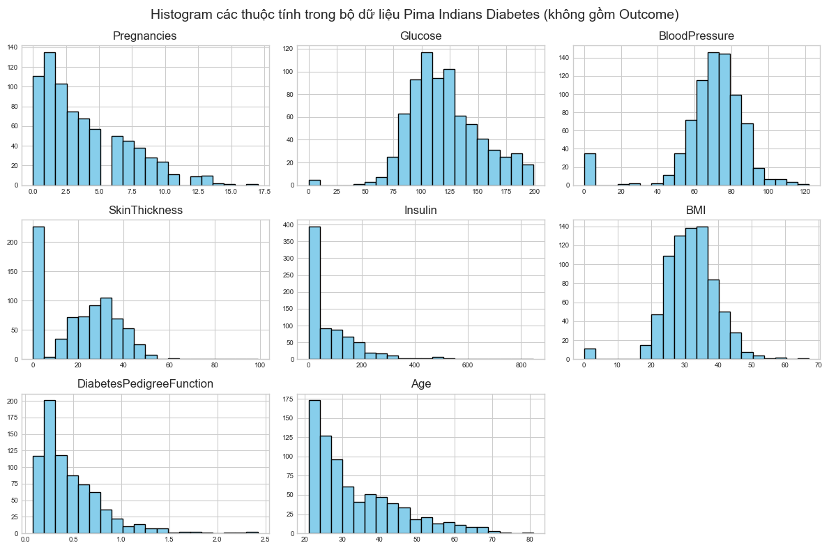

Slide 17
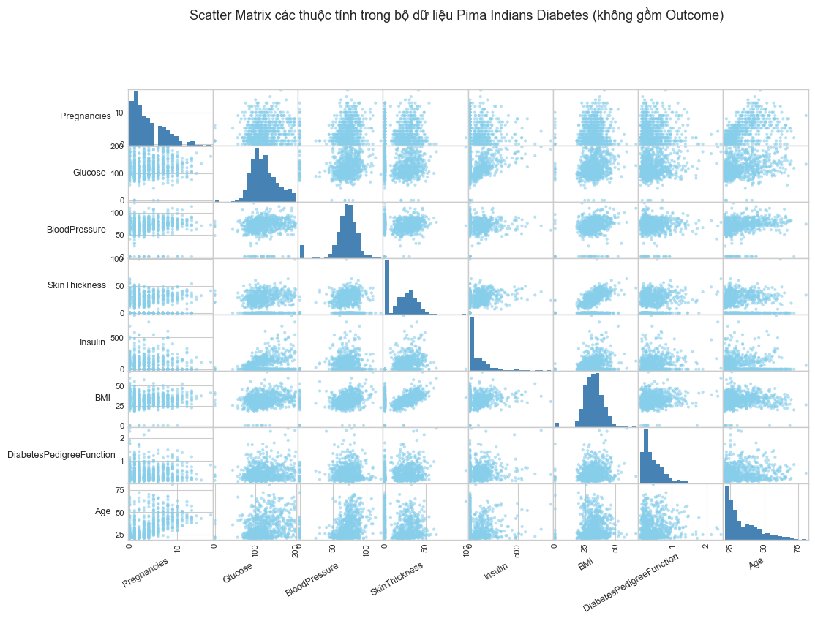

Slide 18
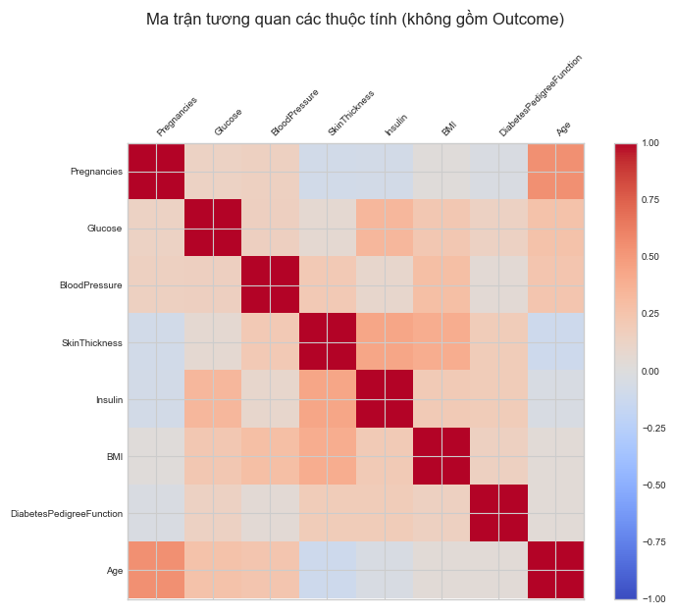

Slide 19
3/Chuẩn bị dữ liệu

Slide 20

LÀM SẠCH DỮ LIỆU (DATA CLEANING)
xử lý các giá trị ảnh hưởng tới hiệu suất mô hình
Ý chính
BIẾN ĐỔI DỮ LIỆU (DATA TRANSFORMS)
đổi sang dạng cần thiết

Slide 21
Làm sạch dữ liệu (Data Cleaning)
  Tạo bảng mới
  Xóa dữ liệu trùng
  Xử lý giá trị rỗng ko hợp

Slide 22
Tạo bảng mới
  df_clean = df_dataset.copy() - chỉ giữ lại bảng mới

Slide 23
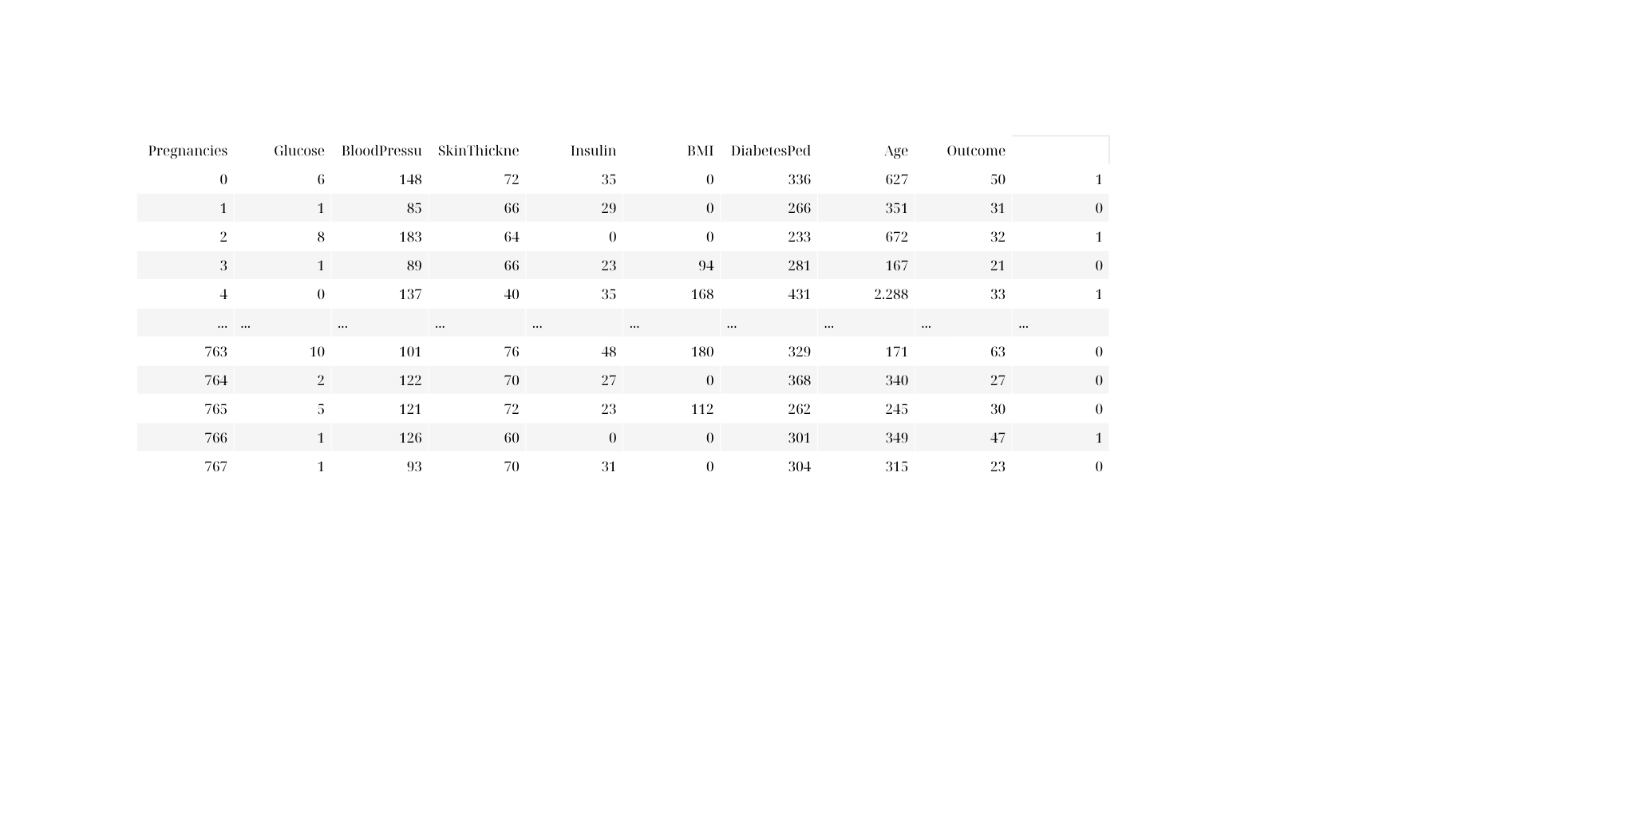
Xóa dữ liệu trùng
  df_clean.drop_duplicates(ignore_index=True, inplace=True)
  df_clean

Slide 24
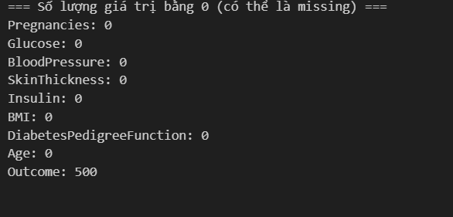
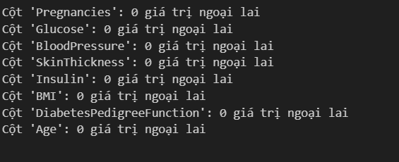
Xử lý giá trị rỗng ko hợp
  Kiểm tra có Null/Nan và ngoại lai cùng với biện pháp xử lý

Slide 25
Biến đổi dữ liệu (Data Transforms)
  Chuyển đổi dữ liệu danh mục (Category) thành dữ liệu số (đã ổn không cần làm)
  Chuyển đổi dữ liệu danh mục (Category) thành dạng OneHot
  Chuẩn hóa dữ liệu
  Chia dữ liệu thực nghiệm

Slide 26
Chuyển đổi dữ liệu danh mục (Category) thành dạng OneHot
  Một số thuật toán khi chuyển đổi cột dạng danh mục thành kiểu OneHot thì cho hiệu suất cao hơn.
  Bên cạnh đó, khi huấn luyện mô hình với dạng hàm mất mát CategoryEntropy thì cũng cần chuyển thuộc tính phân lớp sang dạng OneHot.
  Trong dataset Pima Indians Diabetes:
    Tất cả các biến (Pregnancies, Glucose, BloodPressure, SkinThickness, Insulin, BMI, DiabetesPedigreeFunction, Age) đều là số thực hoặc số nguyên.
    Biến mục tiêu Outcome cũng là 0/1 (nhị phân).
    Không hề có biến dạng danh mục (categorical) như kiểu “Nam/Nữ”, “Có/Không” dạng chữ.

Slide 27
Chuẩn hóa dữ liệu
  Chuẩn hóa các tính chất để đưa về cùng một miền trị
    Min-Max Normalization
    Standard Normalization
  Lưu ý:Quá trình chuẩn hóa có thể làm trong phần thực nghiệm thuật toán

Slide 28
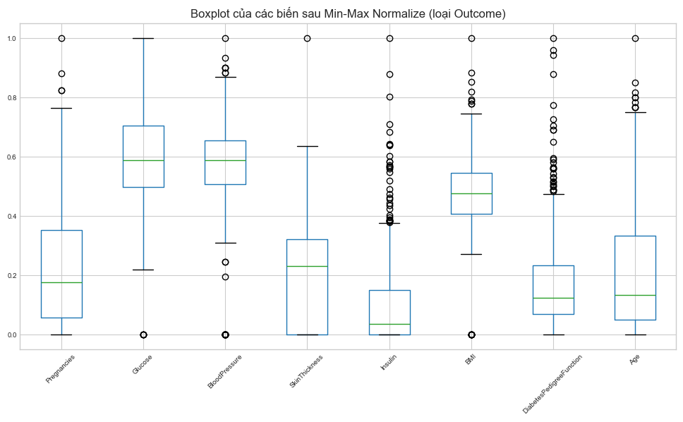

Slide 29
Chia dữ liệu thực nghiệm
  Chuyển đổi dữ liệu sang dạng numpy với phần Input (X_data), Output (y_data)
  Chia dữ liệu thành tập train/test (tỷ lệ 70/30)
  Lưu tất cả thông tin để chuẩn bị chạy thuật toán

Slide 30
GOODBYE

